Slide 1

QR코드를 이용한 택배 안심배송 서비스
2021.10.22
중부대학교 정보보호학과
지도교수 : 이병천 교수님
1 조
권현주
신세영
유현진

Slide 2

목차
조원 편성
주제 선정
구상도
추진 경과
개발 환경 및 개발 내용
개발 시스템 운영
결론 및 기대 효과

Slide 3
조원 편성
이 름 | 역 할
권현주(조장) | DB 구축 및 관리, 백엔드 설계 및 구현
신세영 | 프론트•백엔드 설계 및 구현
유현진 | DB 구축 및 관리, 프론트•백엔드 설계 및 구현, 보고서 작성

Slide 4
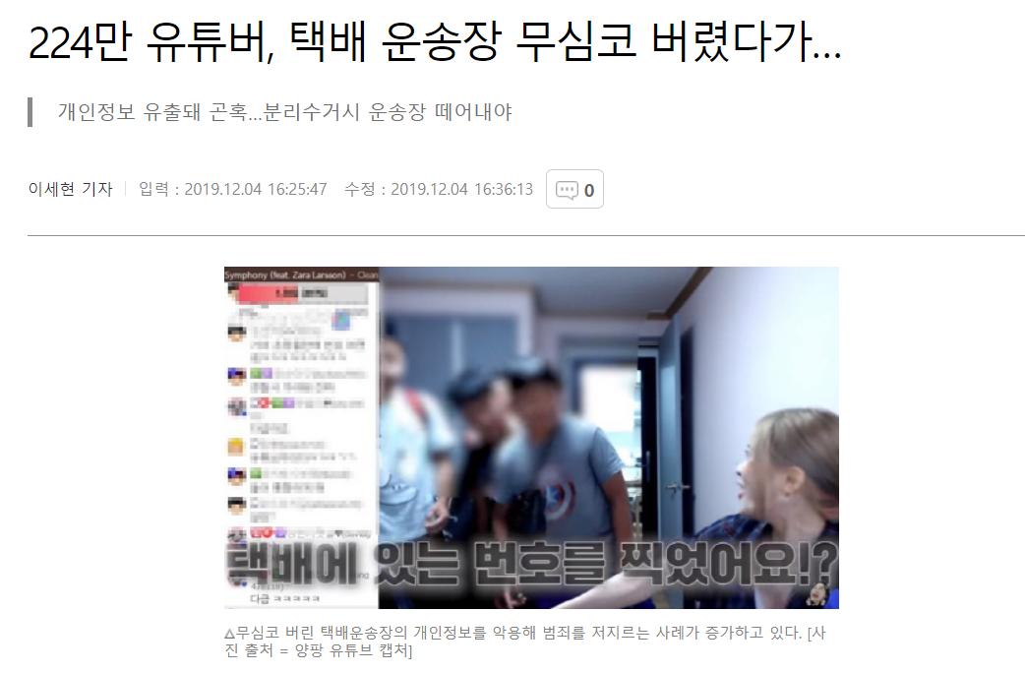
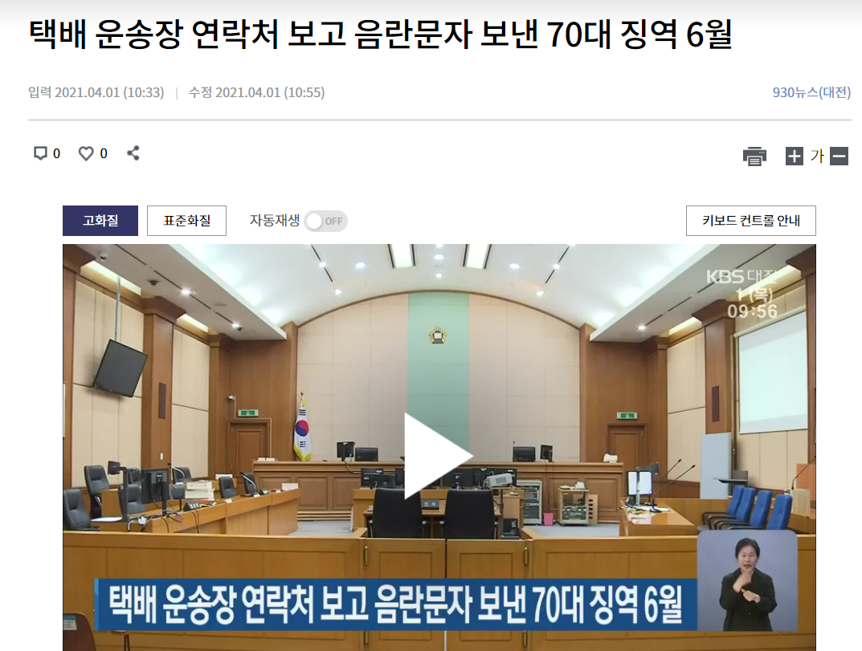
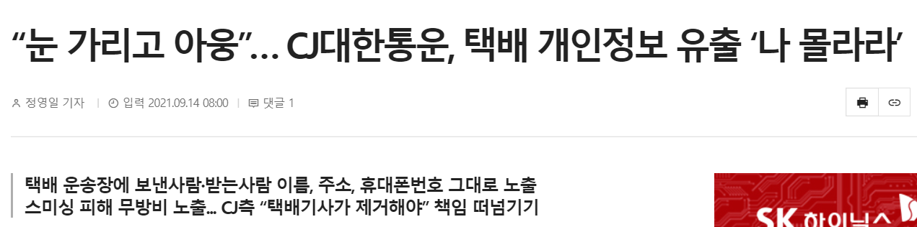

주제 선정
고객의 개인 정보 유출 방지를 위한 QR코드 안심배송 서비스 개발 추진

Slide 5



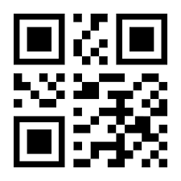



구상도
1. 쇼핑몰에서 주문한
주문 목록을 DB에 저장
2. 관리자페이지에서 QR코드 발급 및 부착
3. 기사전용 페이지에서 QR스캔으로 택배 배정
6. QR코드 스캔으로 본인 택배 확인
5. 배송 완료 처리
4. 배정받은 택배의 주소지 확인 후 배송 시작

Slide 6
추진 경과
 | 3월 | 4월 | 5월 | 6월 | 7월 | 8월 | 9월 | 10월
자료조사 및 연구
프론트엔드 개발
백엔드 개발
QR코드 생성, 인식/지도 시스템
시스템 검증 및 보완

Slide 7






개발 환경 및 개발 내용 (1/9)
개발 환경
Web
DB & Server
Development Language
Angular
Ionic
Node.js
FireBase
Javascript
Typescript

Slide 8
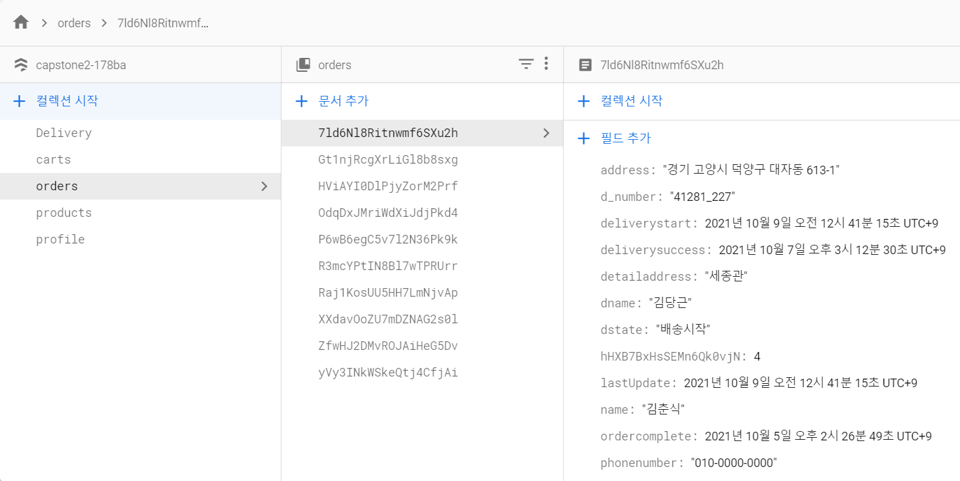
개발 환경 및 개발 내용 (2/9)
개발 내용(1/8)
npm install angularx-qrcode
명령어로 module 설치
NPM(Node Package Manager) :
Node.js 기본 패키지 관리자

Slide 9
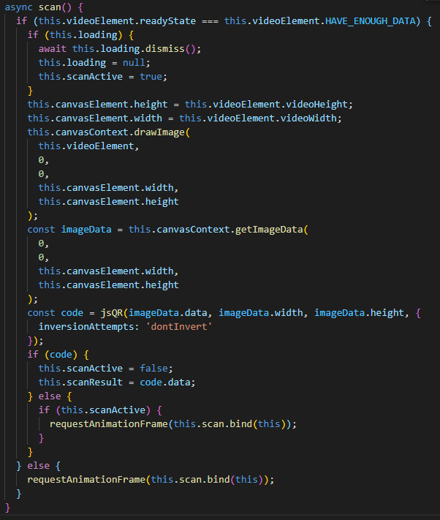
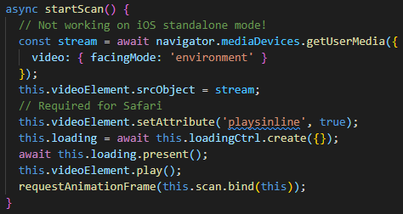
개발 환경 및 개발 내용 (3/9)
개발 내용(2/8)
카메라 권한을 허용하여 스캔

Slide 10
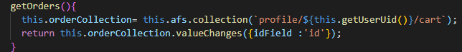
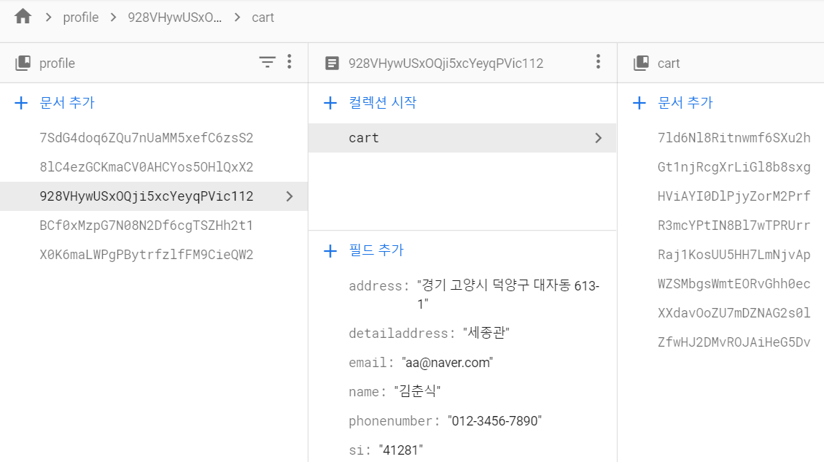
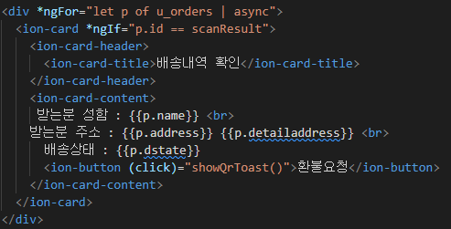
개발 환경 및 개발 내용 (4/9)
개발 내용(6/9)
스캔값과 DB profile/ (계정의uid) / cart(주문목록)의 내용과 일치해야 데이터(이름, 주소, 전화번호)를 표시한다.
개발 내용(3/8)
profile/ (계정의uid) / cart(주문목록)
스캔 완료 후 표시되는 내용

Slide 11
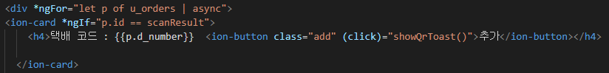
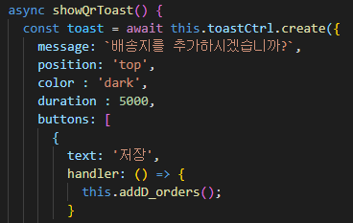
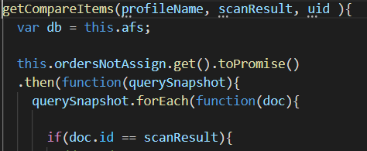
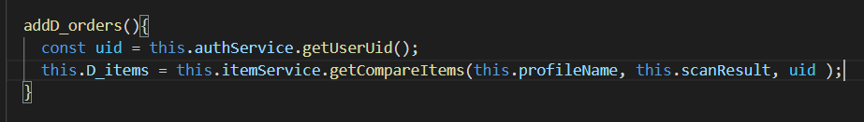
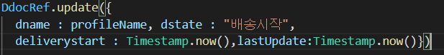
개발 환경 및 개발 내용 (5/9)
개발 내용(7/9)
전체 주문 목록에서 스캔한 값과 비교하여 같으면 기사에게 배정
개발 내용(4/8)
배정된 시간, 배송상태, 기사의 이름을 추가

Slide 12
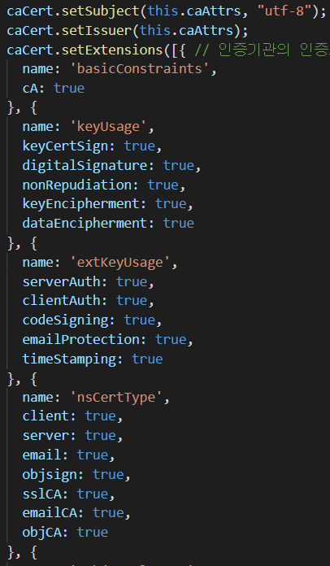
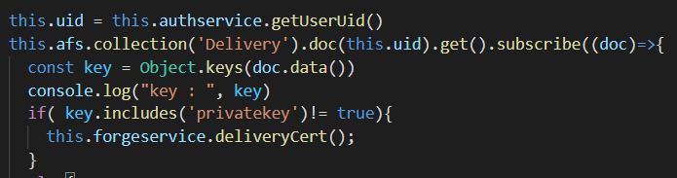
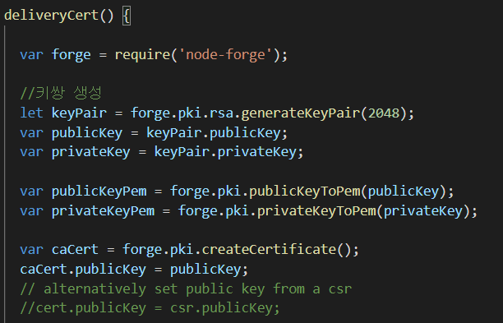
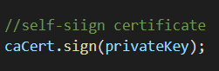
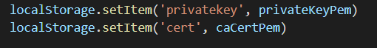
개발 환경 및 개발 내용 (6/9)
개발 내용(5/8)
기사의 인증서 발급 여부 확인후 인증서 발급

Slide 13
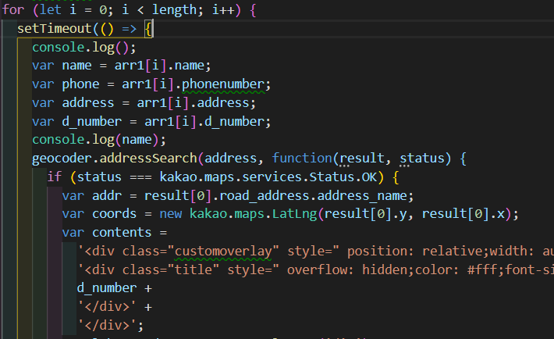
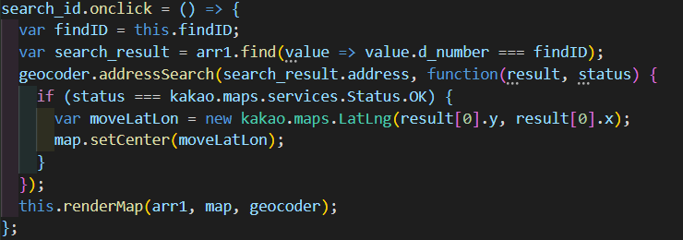
개발 환경 및 개발 내용 (7/9)
개발 내용(6/8)
Kakao map에서 제공하는
API를 기반으로 제작

Slide 14
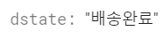
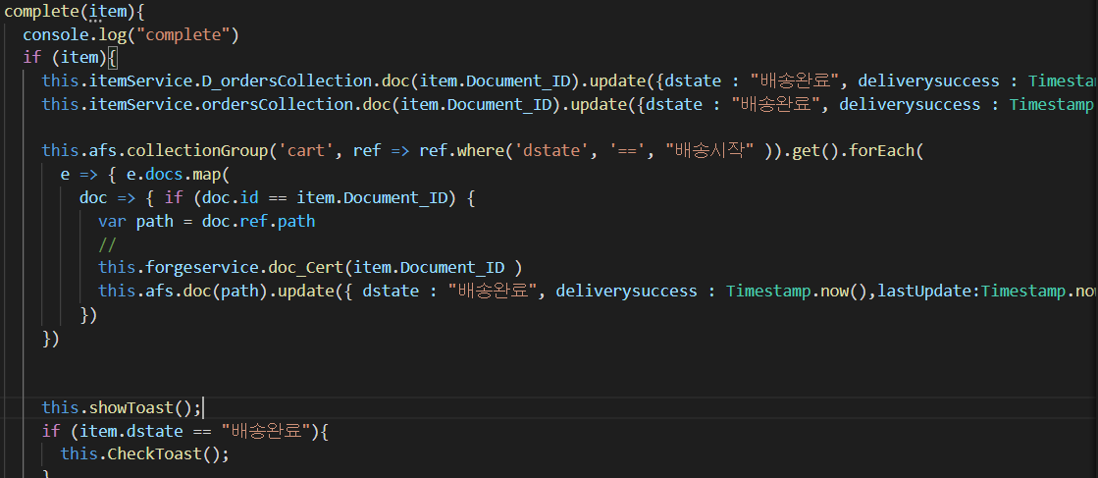
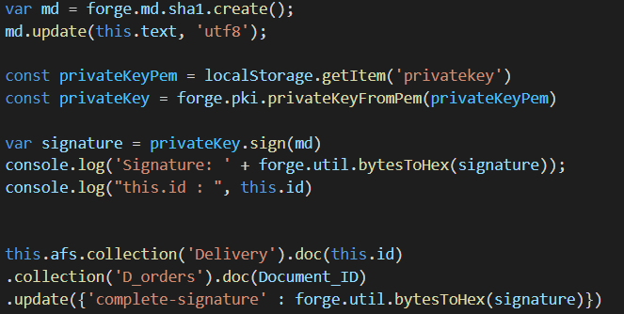
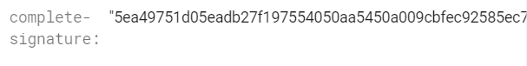
개발 환경 및 개발 내용 (8/9)
개발 내용(9/9)
개발 내용(7/8)
배송완료시 배송상태 수정
기사정보, 운송장 번호, 배송현황, 완료한 시간에 대한 서명값을 생성하여 저장

Slide 15
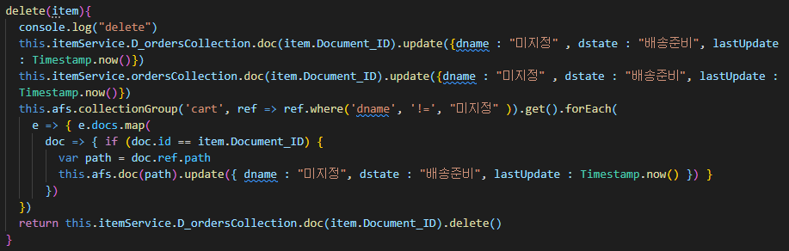
개발 환경 및 개발 내용 (9/9)
개발 내용(8/8)
배정취소시 배송상태 수정

Slide 16
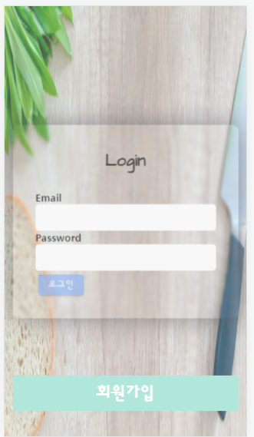
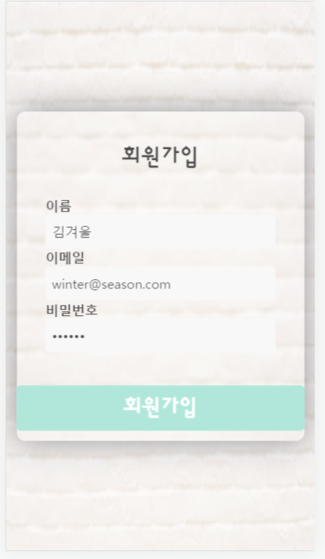
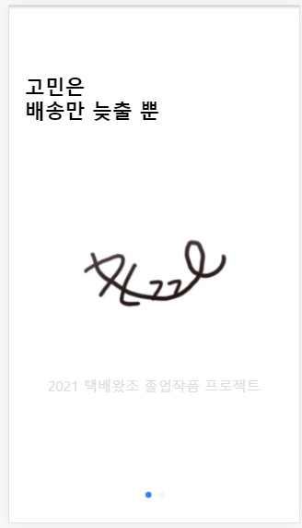
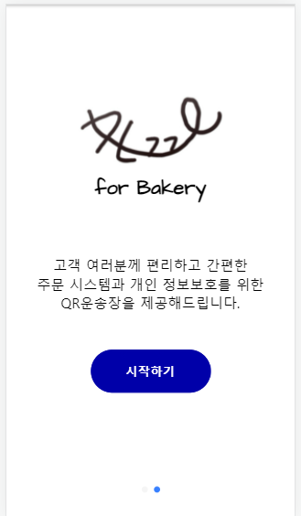
개발 시스템 운영 (1/12)
고객 페이지 - 로그인, 회원가입
로그인
회원가입
초기화면

Slide 17
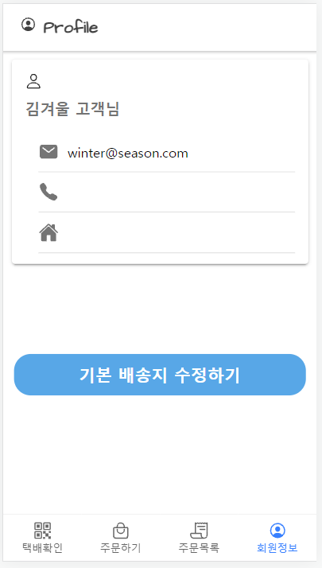
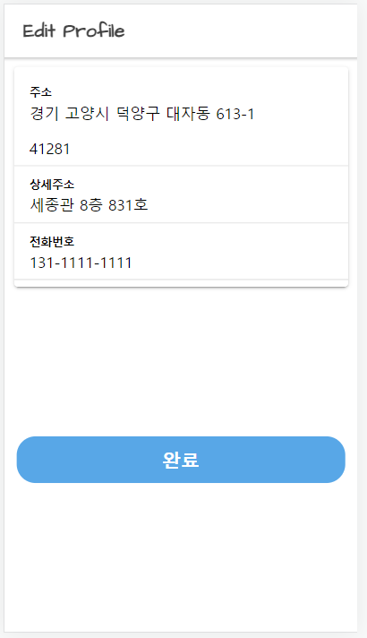
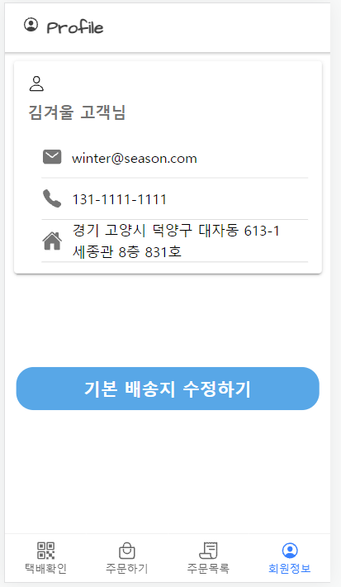
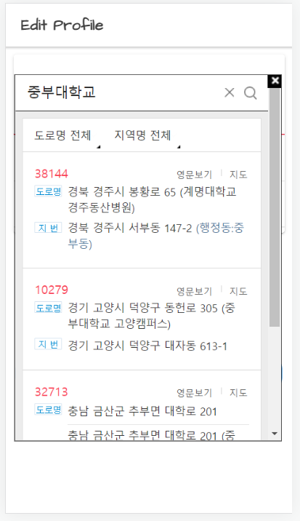
개발 시스템 운영 (2/12)
고객 페이지 - 프로필, 기본 배송지
다음 주소 API를 이용하여 주소 검색
기본 배송지 설정x
기본 배송지 수정
기본 배송지 설정 완료
DB에 기본배송지 저장

Slide 18
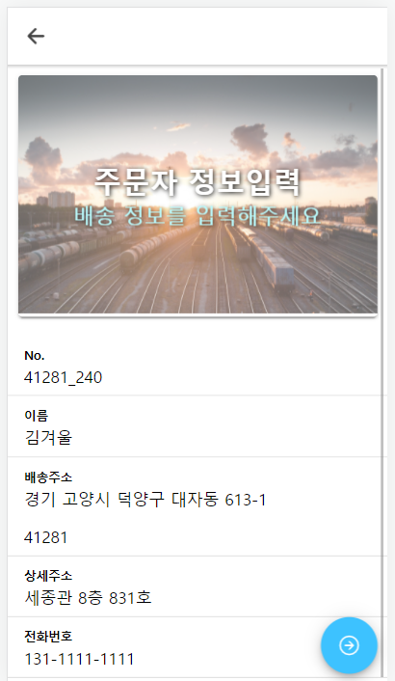
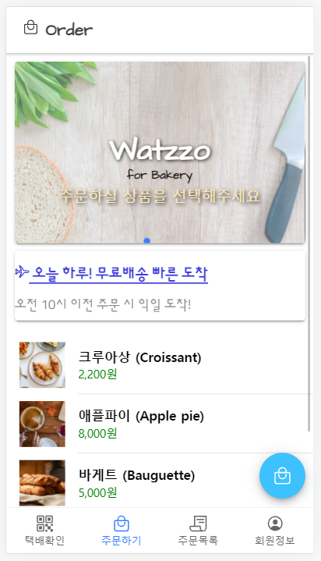
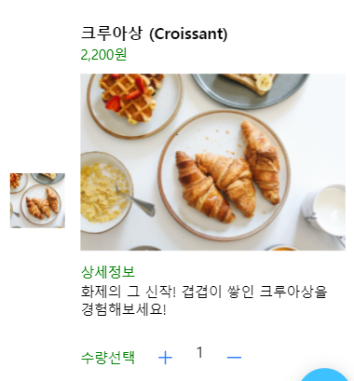
개발 시스템 운영 (3/12)
기본 배송지가 등록된 경우 기본 배송지로 설정
고객 페이지 - 물품 주문 (1/2)
클릭 시 상세정보
열람 및 수량 선택

Slide 19
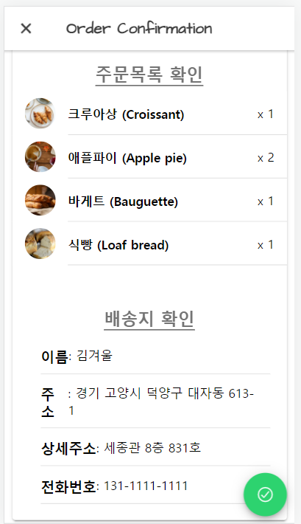
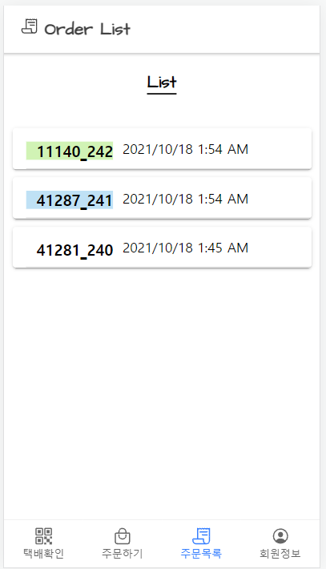
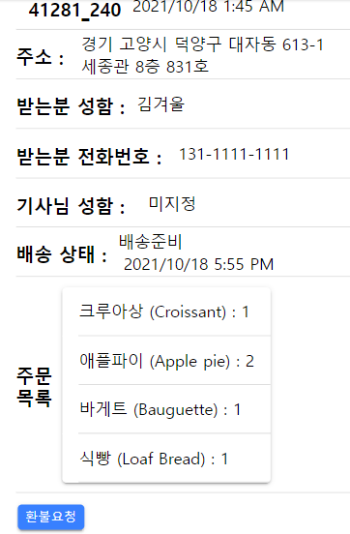
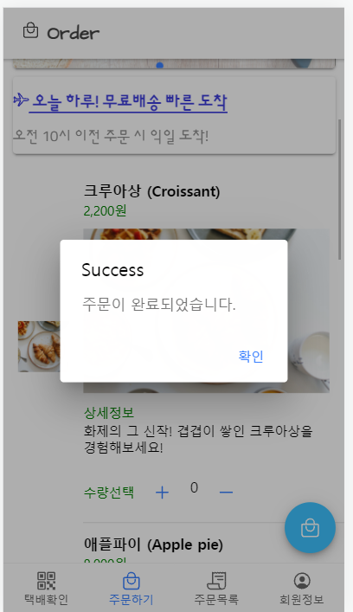
개발 시스템 운영 (4/12)
클릭 시 상세내용 확인 가능
고객 페이지 - 물품 주문 (2/2) , 주문 목록
배송 시작
배송 완료

Slide 20
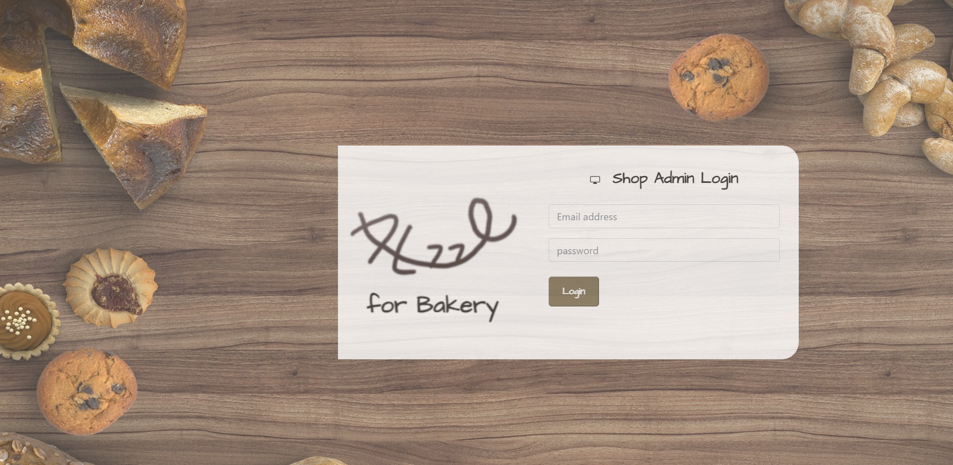

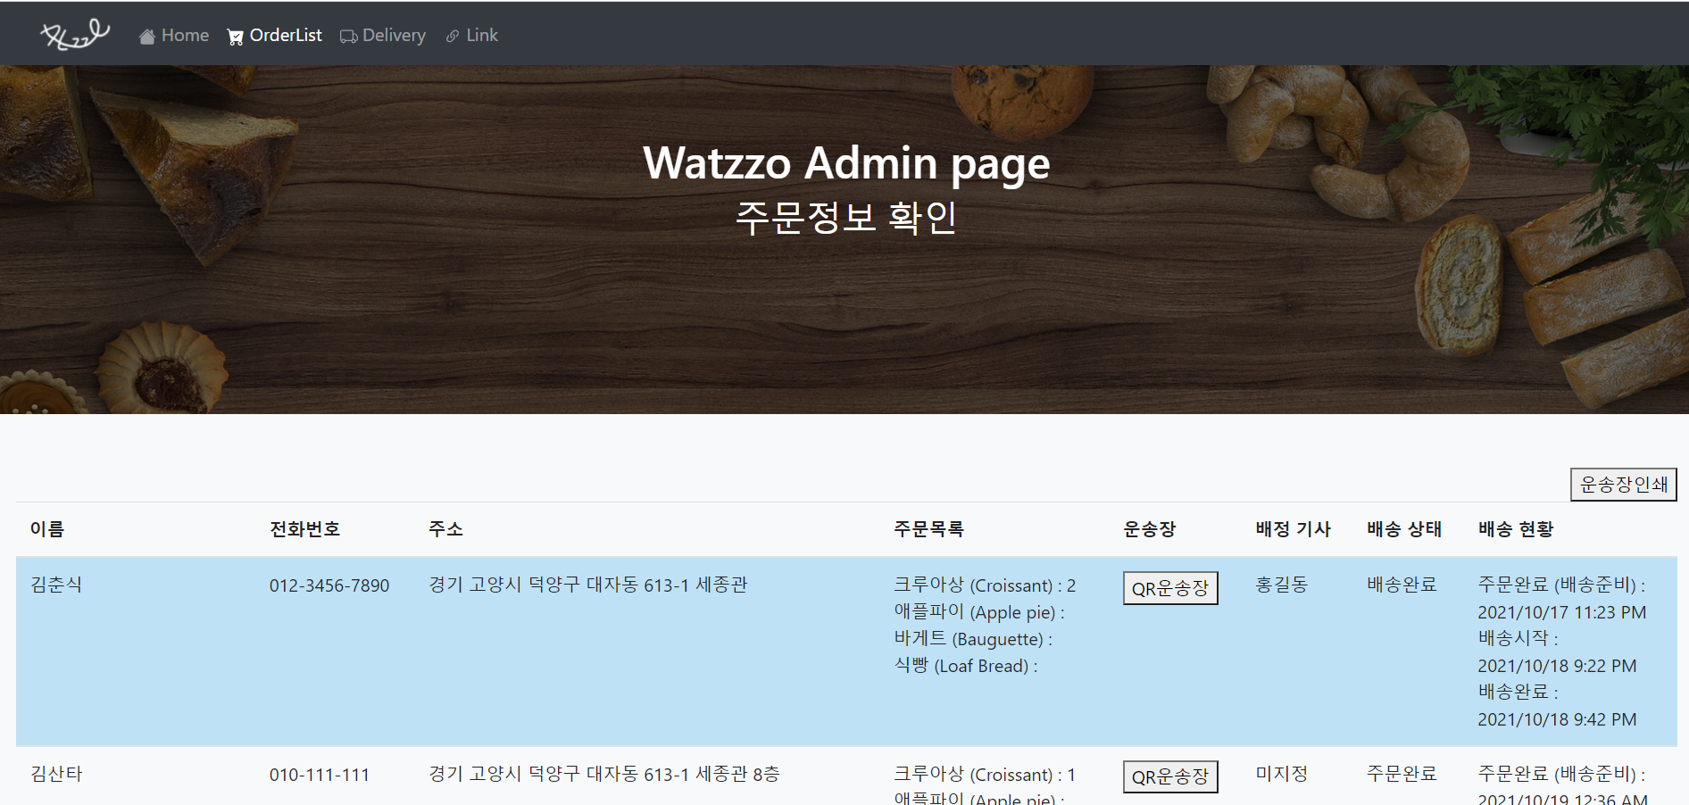
개발 시스템 운영 (5/12)
관리자 페이지 - 로그인, 메인 화면, 주문 목록
로그인
메인 화면
주문 목록

Slide 21
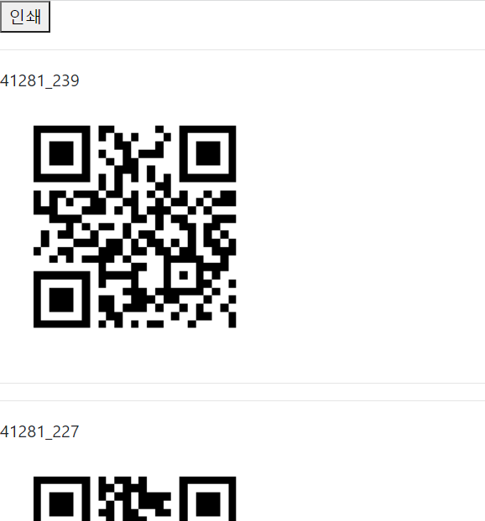
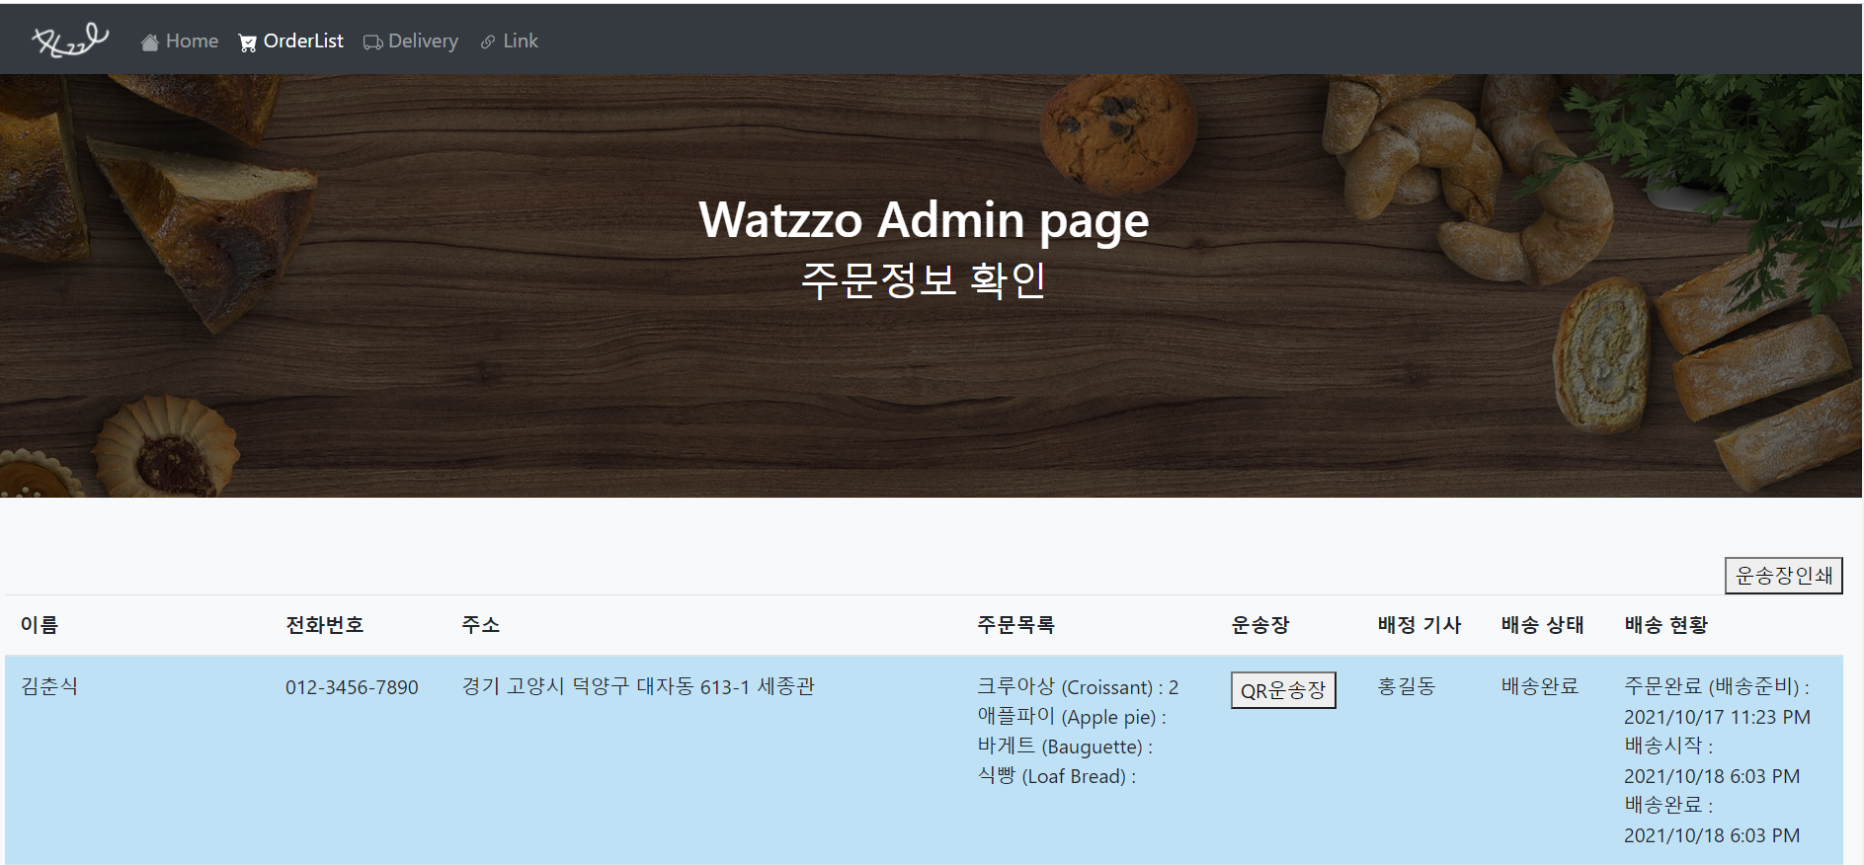
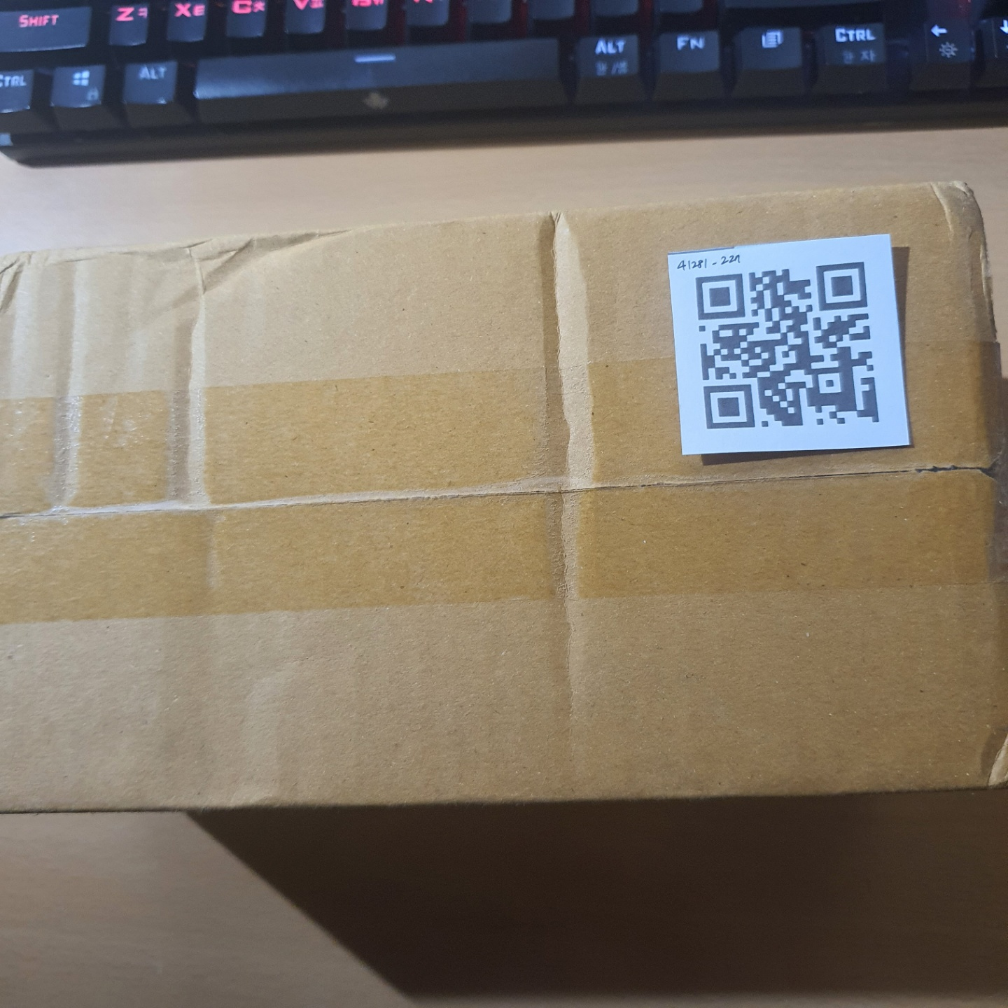
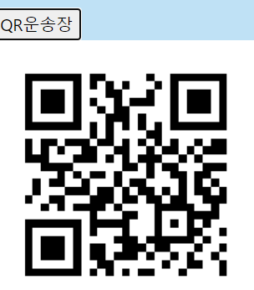
개발 시스템 운영 (6/12)
window.print() 함수 실행으로 인쇄 가능
관리자 페이지 - QR 운송장

Slide 22
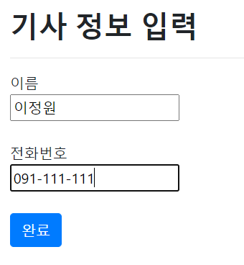
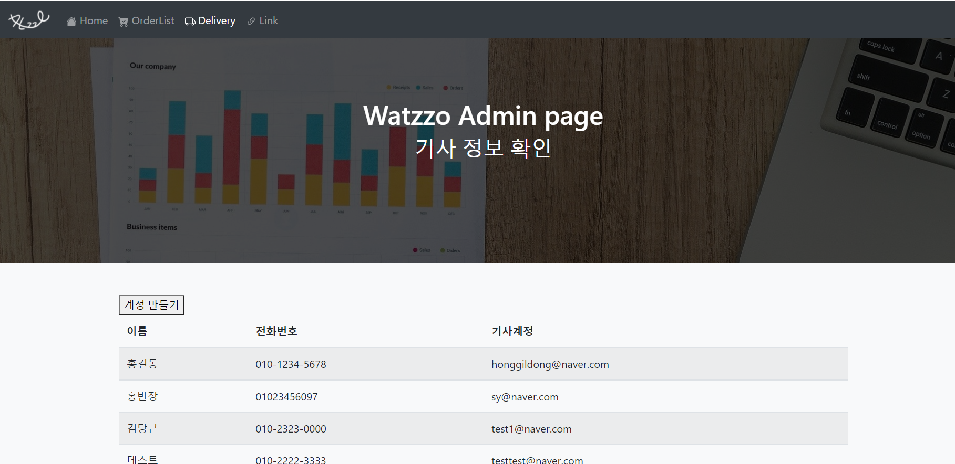


개발 시스템 운영 (7/12)
관리자 페이지 - 기사 계정 생성
기사 정보
기사 계정 생성 시 table에 표시

Slide 23



개발 시스템 운영 (8/12)
기사 페이지 - 로그인
기사의 개인키와 공개키 저장

Slide 24




개발 시스템 운영 (9/12)
클릭 시 상세 내용 확인 가능
배송상태에 따라 색을 다르게 표시
기사 - 배송 배정, 배송 목록
추가 버튼 클릭 시 배송 목록에 표시

Slide 25




개발 시스템 운영 (10/12)
검색 클릭 시 해당 주소지가 중심부로 표시
기사 페이지 - 배송지 확인
마커 클릭 시 상세 주소 확인 가능

Slide 26



개발 시스템 운영 (11/12)
기사 페이지 - 배송 상태 변경
배송완료 시 체크 표시를 클릭하여 DB 배송상태를 배송완료로 변경, 서명값을 생성하여 DB에 저장
배송배정 스캔을 잘못 진행한 경우 배정 취소

Slide 27





개발 시스템 운영 (12/12)
고객 페이지 - 배송 확인, 환불
본인 택배 x
본인 택배
본인 택배가 아닌 경우
데이터가 표시 x

Slide 28
결론 및 기대 효과
결론
기존의 운송장인 아닌 QR코드를 사용하여 일차적으로 쉽게 노출되는 부분을 보완하여 개인 정보보호를 강화하는데 성공
전자서명을 이용하여 고객-기사의 부인방지를 보장한다.
기대효과
개발 과정 중 어려운 부분은 기술 공유 및 협동으로 팀워크를 향상시키고 모든 조원들이 개발 과정에 참여하며 시스템 기획 및 프로그램 개발 역량 향상
2021.08.22 개인정보위에서 택배 운송장 개인 정보보호 강화 대책을 논의했다. 이에 개인 정보보호에 대한 중요성을 다시 한번 인식. 끝.

Slide 29
감사합니다.

